Slide 1
«Весна в произведениях
русских
художников»
Подготовила:
воспитатель
МБДОУ ДС №12
г.Кузнецка
Мироедова Н.М.

Slide 2
Саврасов А.К. « Грачи прилетели» 1871
Весна
И. Токмакова
К нам весна шагает
Быстрыми шагами,
И сугробы тают под её ногами.
Чёрные проталины
На полях видны.
Видно очень тёплые ноги у весны.

Slide 3
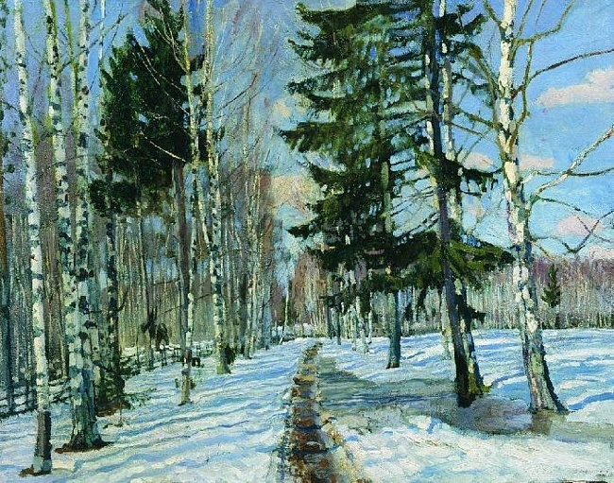
Жуковский Станислав

Slide 4
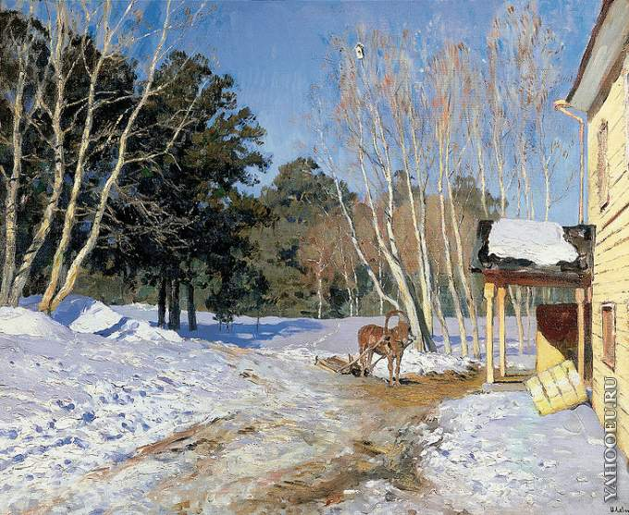
Левитан И.И. Март 1895

Slide 5
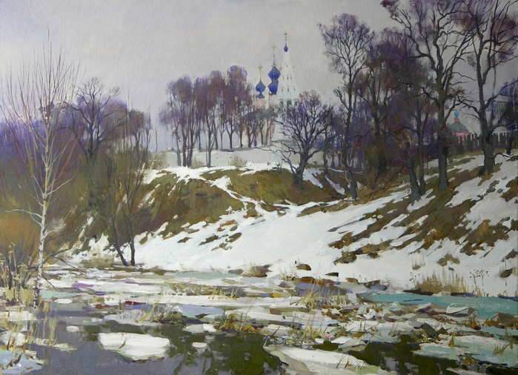
Зяблов Я. Ледоход

Slide 6
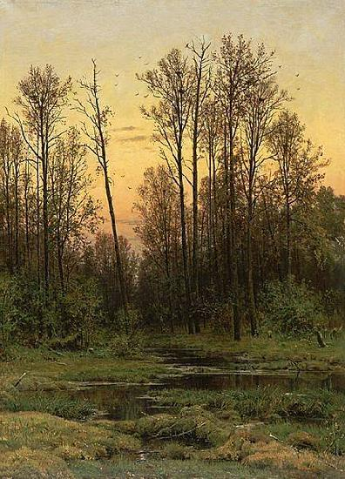
Шишкин И. И. «Лес весной»
Алексей Плещеев
Уж тает снег, бегут ручьи, В окно повеяло весною… Засвищут скоро соловьи, И лес оденется листвою!
Чиста небесная лазурь, Теплей и ярче солнце стало, Пора метелей злых и бурь Опять надолго миновала…

Slide 7
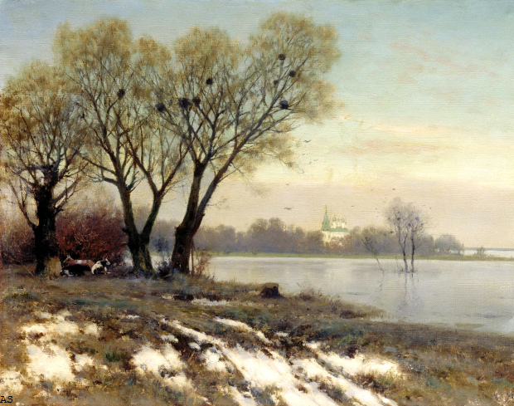
Кружицкий К.Я.

Slide 8
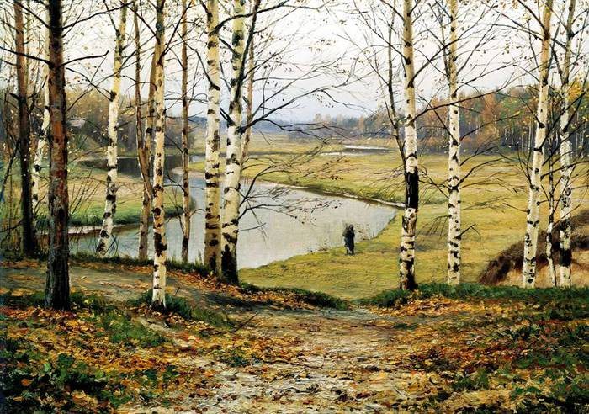
Волков Е.Е.

Slide 9
Подснежники
Вестники весны

